Slide 1
Част 2.8. Проектиране и изчисляване на инсталации
Блок 2 Соларни енергийни системи за еднофамилни къщи

Slide 2
Цели на мдула
Компоненти на слънчевите системи:
Как работи слънчевата термосистема?
Колектори
Съхраняване на топлината
Слънчева верига
Контролер
2. Общо за системата:
Общата процедура при проектиране на системи
Видове системаи според максималното натоварване
Видове стеми според спестяване на първична енергия
3. Слънчева битова гореща вода, отоплителни системи:
Проектиране, инсталиране и поддръжка
Notes:
Guidelines for the Trainer
This .ppt file is a template to be used from VET providers in order for them to prepare the training material.
We suggest 30 up to 40 .ppt slides for one (1) hour of the training program.
There are 3 predefined slides to be filled in by you, entitled “Module Objectives”, “Conclusion”, “End of module”.
Material should be sent in editable format.
Suggested font: Arial
Required font size: 16
Suggested line spacing: 1,5
ppt/pptx file should have a clear structure and defined units and unique slide titles
ppt/pptx slide contents should not exceed the predefined margins
Images, diagrams etc should be accompanied with a description
If you want to include comprehension questions (multiple choice, multiple responses, true/false, matching etc.) to enhance users’ understanding of the theory, you should embody them in the ppt/pptx file.
Questions that will be used for self assessment and final assessment quizzes should follow a predefined format that will be sent from SQLearn in an .xls file

Slide 3
Компоненти на слънчевите системи
Как работи слънчевата термосистема?
Слънчеви колектори, монтирани на покрива, преобразуват енергията на светлината, проникваща през стъклото на колектора (късовълновите излъчвания), в топлина. Колекторът е връзката между слънцето и потребителя на топлата вода. Топлината се създадава от усвояването на енергията на лъчите на слънцето през тъмното покритие, обикновено метална рамка – абсорбера. Това е най-важната част на колектора. В абсорбера има система от тръби, пълни с топлопреносен флуид (обикновено вода или антифриз смес). Този флуид отнема топлината от колектора и събран в една тръба, се насочва към бойлера/резервоара за гореща вода. В повечето слънчеви отоплителни системи топлината от флуида се прехвърля в битовата вода чрез топлообменник. Охладеният флуид след това преминава през втория тръбопровод обратно към колектора, докато топлата водата се издига нагоре в бойлера. Според нейната плътност и температура, стратифицираната система/вертикално структуирано устройство/ е настроена така, че в бойлера топлата вода е в горната част, когато крановете са включени, а най-студената е на дъното .

Slide 4
Компоненти на слънчевите системи
Как работи слънчевата термосистема?
Контролерът ще включи помпата в слънчевата верига , когато температурата в колектора е с няколко градуса над температурата в долната част на бойлера. По този начин топлопреносната течност от колектора, затоплена от слънцето, се прехвърля в долната част на топлообменника и от там топлината се прехвърля в бойлера.

Slide 5
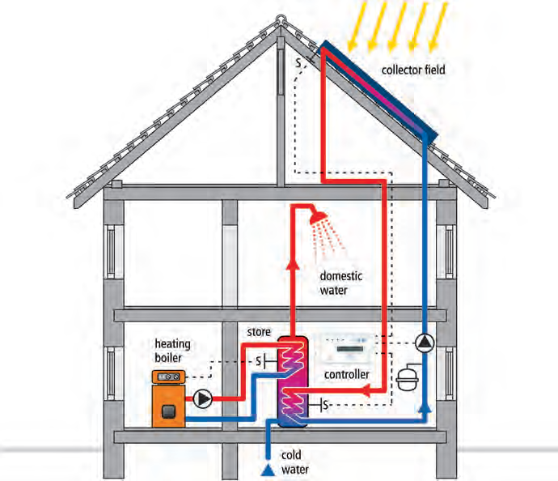
Компоненти на слънчевите системи
Как работи слънчевата термосистема?
Стандартни: слънчева вода и система за котел за допълнително отопление (S = температурен датчик)

Slide 6
Компоненти на слънчевите системи
Как работи слънчевата термосистема?
За умерен климат за едно - и двуфамилни домове колекторната повърхност на слънчевата система, необходима за един човек, е около 0,6-1,0 м2 ,което осигурява около 40-60 литра (10.6-15.9 литра/на човек) .През лятото водата се загрява предимно от слънчевата система. Това осигурява годишна степен на покритие (съотношение на слънчева енергия към общата енергия, необходима за загряване на вода за битови нужди), около 50-60 %. Останалите 40 – 50 % трябва да бъдат осигурени от спомагателното подгряване. За термосистемите това често се извършва чрез допълнителен топлообменник в горната част на бойлера. Други решения са да се използва слънчевия воден нагревател и електрически нагревател за подгряване.

Slide 7
Компоненти на слънчевите системи
Колектор
Колекторът има за задача да превърне енергията на светлината в топлина, а след това да прехвърли тази топлина с ниски загуби на системата. Има много различни видове и проекти за различни приложения, всички с различни разходи и изпълнения.
Бруто площ (колекторната площ) – площта, ограничена от външните размери. Тя определя например минималния размер на покривната площ, която е необходима за монтиране.
Апертура площ- съответства на светлинната площ на колектор – тоест, действителната площ, през която слънчевата радиация преминава към колектора.

Slide 8
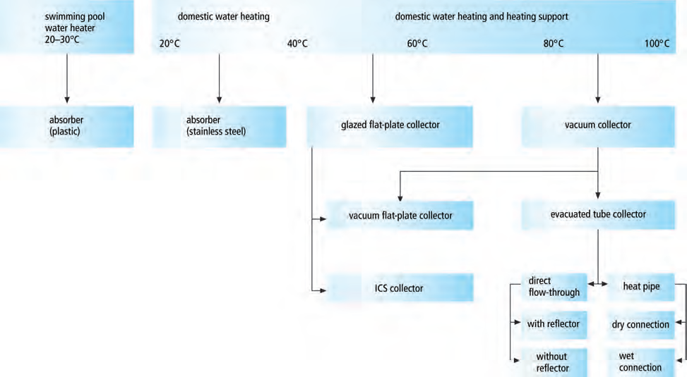
Компоненти на слънчевите системи
Колектори - преглед на видовете колектори

Slide 9
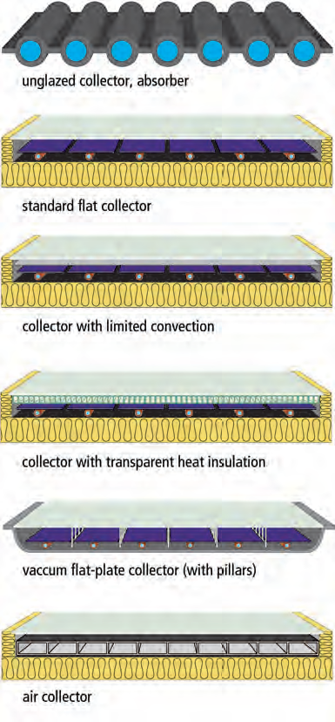
Компоненти на слънчевите системи
Колектори -
различни колекторни дизайни

Slide 10
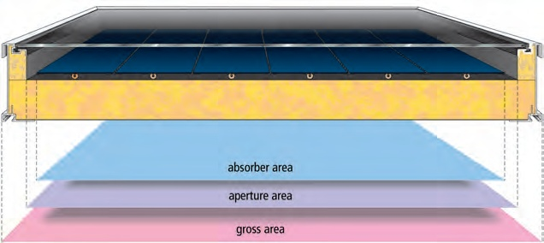
Компоненти на слънчевите системи
Колектори - абсорбираща повърхност (област на ефективния колектор) съответства на действителната площ на абсорбиращия панел.
Напречно сечение на плоския колектор с описание на различните области

Slide 11
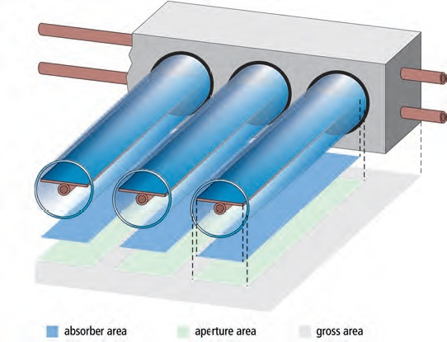
Компоненти на слънчевите системи
Колектори - абсорбираща повърхност (област на ефективния колектор) съответства на действителната площ на абсорбиращия панел.
Напречно сечение на топлинна тръба на вакуумно- тръбен колектор с описание на различни повърхностни области

Slide 12
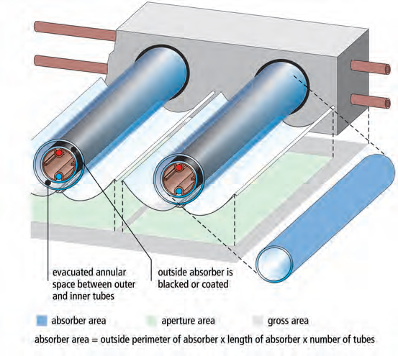
Компоненти на слънчевите системи
Колектори - абсорбираща повърхност (област на ефективния колектор) съответства на действителната площ на абсорбиращия панел.
Напречно сечение на двоен вакуумно- тръбен колектор (" Sydney tubes ") с описание на различните повърхностни области

Slide 13
Компоненти на слънчевите системи
Колектори
Предимства на плоския колектор:
Абсорберът може да бъде част от покривната площ, например пести се от разходи за покрива, коета води до по-добри цени на топлината чрез намаляване на разходите.
Той е подходящ за разнообразни покривни форми, включително и плоски покриви, скатни покриви, сводести покриви. Той може лесно да бъде адаптиран към леки кривини на покрива.
Той е по-естетично решение за ламаринени покриви от вакуумните колектори.
Недостатъци:
Изисква се повече покривна площ.
Поради по-високи топлинни загуби, повишаването на температурата (над температурата на въздуха) е ограничено, т.е не може да се постигнат високи температури

Slide 14
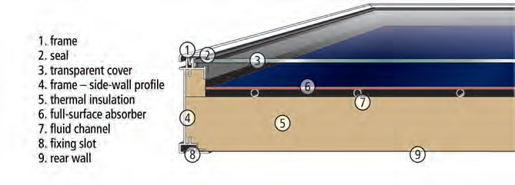
Компоненти на слънчевите системи
Остъклени плоски колектори
УСТРОЙСТВО
Почти всички остъклени плоски колектори, които в момента са на пазара, се състоят от метален абсорбер в плосък правоъгълен корпус. Колекторът е топлоизолиран от към гърба и ръбове и е снабден с прозрачен капак на горната повърхност. Оборудван е с две тръбни връзки за входяща и изходяща течност/флуид, обикновено от страна на колектора. Вижте фигурата по-долу.

Slide 15
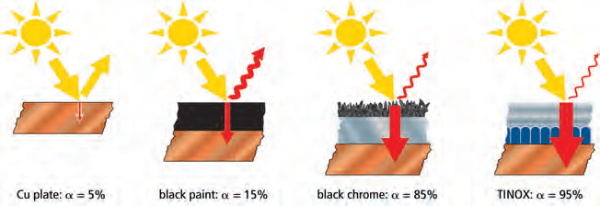
Компоненти на слънчевите системи
Остъклени плоски колектори
Задачата на слънчевия колектор е да постигне най-високо възможен топлинен добив. Абсорберът има висок капацитет на поглъщане и най-ниска възможна степен на излъчване. Това се постига с помощта на спектрално селективно покритие. За разлика от черната боя, то има пластова структура, която оптимизира превръщането на късовълновата слънчева радиация в топлина при запазване на минимално топлинното излъчване. Вижте фигура по-долу.

Slide 16
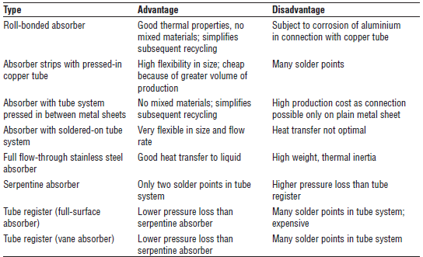
Компоненти на слънчевите системи
Остъклени плоски колектори
Предимствата и недостатъците на различните видове абсорбери

Slide 17
Компоненти на слънчевите системи
Остъклени плоски колектори
ИЗОЛАЦИЯ
За намаляване на топлинните загуби в околната среда чрез топлопроводимост, гърба и краищата на колектора са топлинно изолирани. Максимални температури, които могат да се получат, когато колекторът е празен, са около 150-200° C .Най-подходяща е минералната вата. Лепилото, което се използва, не трябва да се изпаряват при тази температура, в противен случай то може да се утаи върху стъклото и да намали светлопропускащия капацитет. Някои колектори са оборудвани с бариери за намаляване на загубите от конвекция. Това е под формата на филм от пластмаса/ тефлон, между абсорбера и стъклото. В някои страни колекторите се предлагат с полупрозрачна топлоизолация под стъкления панел.

Slide 18
Компоненти на слънчевите системи
Остъклени плоски колектори
ПРЕДИМСТВАТА И НЕДОСТАТЪЦИТЕ НА ОСТЪКЛЕНИТЕ ПЛОСКИ КОЛЕКТОРИ
Предимства:
Той е по-евтин от вакуумния колектор.
Той предлага много възможности за монтаж (на покрива, интегрирани в покрива, фасаден монтаж и безплатен /»направи си сам»/ монтаж.
Той е с добро съотношение цена/производителност .
Недостатъци:
Той е с по-ниска ефективност, отколкото вакуумни колектори, защото неговите k-стойност е по-висока.
Необходима е поддържаща система за плосък покрив, за монтажа- котва или противотежести.
Той не е подходящ за генериране на по-високи температури, които се изискват за парни котли, или за топлина за хладилни машини.
Изисква се повече подпокривно пространство, отколкото за вакуумните колектори.

Slide 19
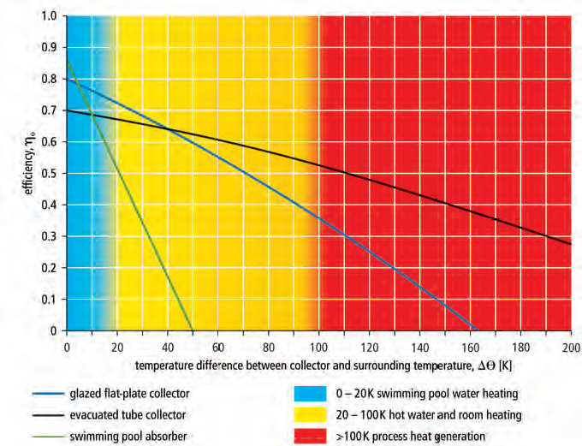
Компоненти на слънчевите системи
Характеристики на колектора и приложения
Фигурата по-долу показва ефикасността и области на приложение при различна слънчева радиация на различни типове колектори. Стойност = 0 всеки колекторен тип е с най-висока ефективност. При максимална температура – ефективността е равно на нула.

Slide 20
Компоненти на слънчевите системи
Топлинни резервоари
Има различни видове топлинни резервоари според: приложение, якост на натиск и материал.
Класификация на слънчевите резервоари

Slide 21
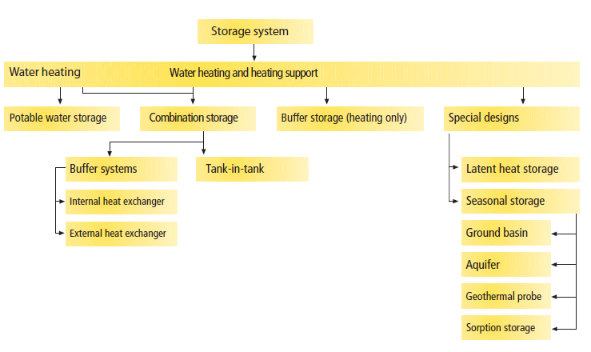
Компоненти на слънчевите системи
Топлинни резервоари

Slide 22
Компоненти на слънчевите системи
Топлинни резервоари
Материали за резервоарите
Предлагат се от: неръждаема стомана, емайлирани или с пластмасово покритие, стомана или мед. Съдове от неръждаема стомана са сравнително леки и без поддръжка, но значително по-скъпи от емайлираните стоманени резервоари. Също така неръждаемата стомана е по-чувствителен към вода с високо хлорно съдържание. Емайлираните съдове трябва да бъдат оборудвани с магнезий или външни галванични аноди за защита от корозия, ако има евентуално кухини или пукнатини в емайла. Предлагат се и по-евтини с пластмасово покритие стоманени резервоари. Тяхното покритие трябва да бъде без пори, чувствителни са към температура над 80° C (176° F). Вентилираните пластмасови резервоари са също чувствителни към по-високи температури. Във Великобритания преобладаващият материал, използван за резервоари, е мед. Предимствата на медта са: лекота и изпълнение в различни размери.

Slide 23
Компоненти на слънчевите системи
Топлинни резервоари
Слънчева верига
Топлината, генерирана в колектора, се транспортира до слънчевия резервоар посредством слънчевата верига. Тя се състои от следните елементи:
тръбопроводи, свързвщи колекторите на покрива с резервоарите
слънчева течност или топлопреносен флуид, който пренася топлината от колектора до бойлера/резервоара
слънчева помпа, чрез която слънчевата течност циркулира в слънчевата верига (термосифонни и ICS системи не разполагат с помпи)
слънчева верига на топлообменника, която пренася топлината към топлата вода в бойлера на инсталациите и съоръженията за пълнене
изпразване на системата и оборудване за безопасност.
разширителен съд и предпазен клапан- защититават системата от повреди от изтичане при обемно разширение или високо налягане.

Slide 24
Компоненти на слънчевите системи
Топлинни резервоари
Тръбопроводи
Медта е най-често използвания материал за топлинен транспорт /тръбопроводите между колектора и резервоара. Съществуват много видове фитинги, направени от мед, червен бронз или месинг за Cu/Cu връзки и преходи към други системни и компоненти с резбови връзки.

Slide 25
Компоненти на слънчевите системи
Слънчевата течност
Слънчевата течност /топлопреносния флуид/ транспортира топлоенергията, произведена в колектора, до резервоара/бойлера. Водата е най-подходящата среда за това, тъй като тя има някои много добри свойства:
висока топлинната мощност
висока топлопроводимост
нисък вискозитет.
Освен това водата е:
незапалима
нетоксична
евтина.
Работните температури в колектори може да бъде между – 15 ° C (5 ° F) и +350 ° С (662 ° F), или ако използваме вода за пренос на топлоенергиятя, имаме проблеми със замръзване и изпаряване. В действителност водата:
замръзва (при 0° C; 32° F)
изпарява се (при 100° C; 212° F).

Slide 26
Компоненти на слънчевите системи
Соларни помпи
За изпомпване на слънчевата течност в системата използването на електроенергия за помпите трябва да колкото е възможно по- минимално и следователно свръх-оразмеряването мощността на помпите трябва да се избягва. Точно изчисление на загубите на налягане в слънчевата схема в едно - и двуфамилна домове не е необходимо, ако се използва номинална ширина за тръбопроводите.

Slide 27
Компоненти на слънчевите системи
Конролер
Контролерът/администраторът на слънчевата система/ има за задача да контролира циркулационната помпа да пренася енергията на слънцето по оптимален начин. В повечето случаи това става на базата на прости електронни температурни разлики. На пазара се появяват все повече контролери, които могат да контролират различни системни вериги, като едино устройство и са оборудвани с допълнителни функции като: измерване на топлина, регистриране на данни и грешки за диагностика и евентуално може да поеме обратен контрол на бойлера.

Slide 28
Системи за подгряване на битова вода
Системи за подгряване на битова вода
Стандартна система
Стандартната система е била широко приета за употреба в по-малки системи и се предлага от много производители. Това е двойна верига (индиректна) система с вътрешна спирала за слънчевата топлина и втора за допълващо отопление с котел за отопление. В бойлера има топла вода и три начини на смесване , чиято температура може да бъде ограничена до определен максимум чрез термостатичен клапан.

Slide 29
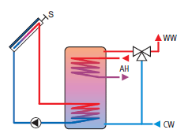
Системи за подгряване на битова вода
Системи за подгряване на битова вода
Стандартна система

Slide 30
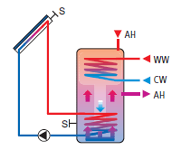
Системи за подгряване на битова вода
Системи за подгряване на битова вода
Затопляне на водата, използвайки принципа на потока през буфер
Фигурата по-долу показва буферен бойлер с топлообменник и допълнително отопление чрез котел (по хигиенни причини, тук се използва изключително за затопляне на вода).

Slide 31
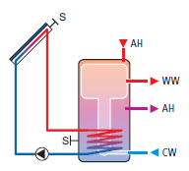
Системи за подгряване на битова вода
Системи за подгряване на битова вода
Топла вода, посредством система резервоар в резервоар
В системата резервоар в резервоар се съдържа по-малък обем вода за битови нужди в сравнение със стандартна система – това води до по-кратко време на задържане на вода в бойлера. Водата около буфер се използва и като буфер за топлина.

Slide 32
Системи за подгряване на битова вода
Системи за подгряване на битова вода
Водонагряващи с външен топлообменник
Чрез използването на стратифицирани/вертикално структуирани бойлери или бойлери за битова гореща вода, или като буферни резервоари, топлината от слънчевия колектор се подава директно в съответстващия температура слой в бойлера. Значително намаленият смесителен процес води до използване на температурното ниво много повече от всички други системи, описани до тук и се намалява честотата на спомагателното подгряване. Когато стратифицираният бойлер оперира с буфер вода, топлина за битова вода се подава чрез външен топлообменник. Важно за изпълнението на тази система е добро съвпадение на системата за контрол на различните нива.

Slide 33
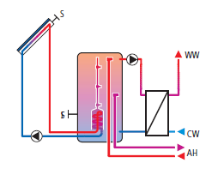
Системи за подгряване на битова вода
Системи за подгряване на битова вода
Водонагряващи с външен топлообменник

Slide 34
Системи за подгряване на битова вода
Системи за подгряване на битова вода
Сифонна система
Тази система за отопление на вода за битови нужди работи точно както стандартна слънчева система- слънчевата верига и топлообменник. Съществената разлика се състои в това, че източването на системата на колектора, пълненето и връщането на течността в тръби и изсушаването става с управляема от разстояние помпа. Слънчевата течността е в затворен съд. Ако е необходимо и ако слънчевата радиация е достатъчно, помпата нагнетява топлинен носител в тръбите и колектори и въздух в бойлера. С източване на системата, следователно няма конденз или изпарения, така че водата може да се използва като носител. Нощно време охлаждане на бойлера от силата на гравитационната циркулация също е невъзможно.

Slide 35
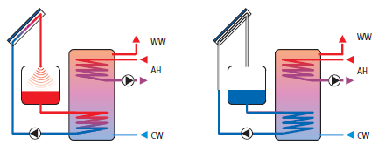
Системи за подгряване на битова вода
Системи за подгряване на битова вода
Сифонна система

Slide 36
Проектиране и изчисляване на инсталации
Слънчеви топлинни инсталации за БГВ и отопление на помещения в еднофамилна къща

